Slide 1
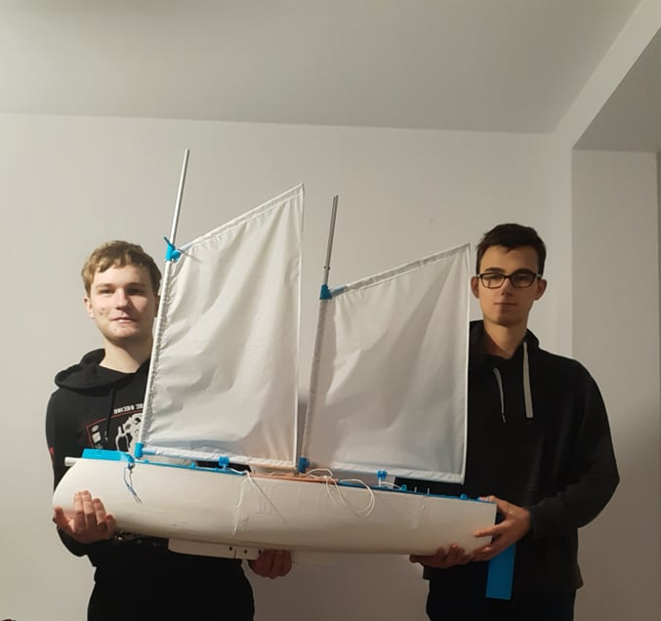
Model autonomicznego statku żaglowego
Mateusz Czucha, Paweł Gałusza
ZDJĘCIE ZESPOŁU
Jan Jużyniec
Zespół Szkół Technicznych im. Tadeusza Kościuszki w Leżajsku

Slide 2
Transport morski
Transport daje szansę różnym przemianom życia. Naszych przodków zmusiła do podróży ciekawość i interes. We współczesnym świecie można przemieszczać się na tysiąc sposobów, pamiętając przy tym, że nasze środowisko jest wyeksploatowane. Transport morski jest starym i sprawdzonym sposobem, który przy odpowiedniej modernizacji może się stać najczystszym i najbardziej opłacalnym środkiem transportu.
Nasz projekt dowodzi, że dzięki możliwości automatyki i uczenia maszynowego, można uzyskać bardzo dobry trym żaglówki, co pozwola zwiększyć wydajność transportu żaglowego. Napęd mógłby wtedy zostać wykorzystany do transportu dóbr luksusowych, z niskim śladem węglowym, co dodatkowo mogłoby pomóc w marketingu towarów.
W 2014r. transport morski obsługiwał ponad 81% wymiany handlowej. Pokazuje to jak wielkie znaczenie ma transport morski oraz jak sztuczna inteligencja umożliwia usprawnienie tego transportu. Aktualnie statki kontenerowe, chłodniowce i masowce pływają z prędkością około 15 węzłów (28km/h). Przedsiębiorcy zmniejszają w ten sposób zużycie paliwa. Niekiedy dowiadujemy się nawet, że testowane są rozwiązania w postaci latawca/żagla zamontowanego na dziobie statku. Przykładem może być niemiecka ,,MS Beluga Skysails”. Wykorzystuje ona żagiel o powierzchni 160m².
Współczesne statki i okręty napędzane są w zdecydowanej większości silnikami diesla. Do swojej pracy wymagają podania cięższej odmiany oleju napędowego, tzw. mazutu. Zawiera on wiele szkodliwych substancji, a wśród najbardziej niebezpiecznych możemy zaliczyć tlenki siarki (SOx). Kiedy związek trafia do atmosfery, utlenia się i w połączeniu z kropelkami wody tworzy kwas siarkowy. Prowadzi to do powstawania zjawiska kwaśnych deszczy, w wyniku czego dochodzi do erozji gleb oraz obumierania roślinności. Ponadto tlenki siarki reagują w powietrzu z innymi związkami, a efektem tego jest powstanie pyłu znanego pod nazwą PM. Powoduje on choroby płuc, serca i wiele innych negatywnych zjawisk. Naukowcy z Ośrodka Międzynarodowych Badań w Norwegii twierdzą, że statki spaliły około 217 mln. ton metrycznych paliwa 2004 roku. Uważamy więc, że warto by choć niewielka część statków zaczęła korzystać z napędu żaglowego bądź rotorowego

Slide 3
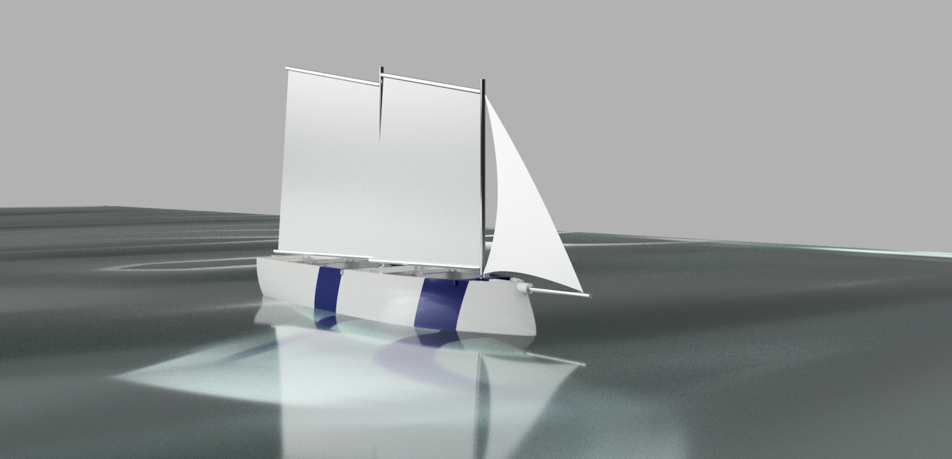
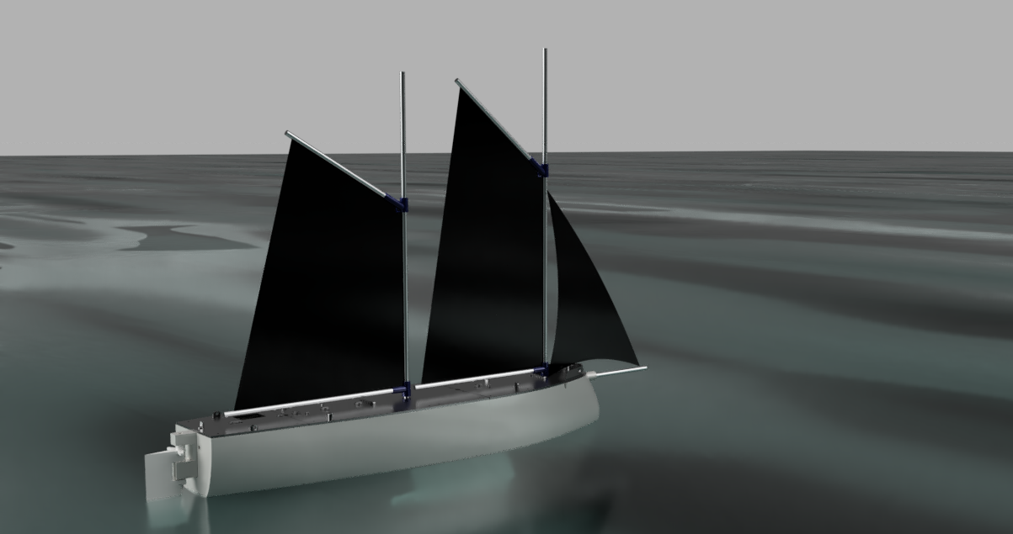
Założenia projektu
Projekt ten powstał w celu demonstracji możliwości zautomatyzowania transportu morskiego przy jednoczesnym ograniczeniu eksploatacji środowiska. Pozwala to ograniczyć obowiązki załogi statku transportowego. Oczywiście zmniejsza również zanieczyszczenie środowiska, ale przede wszystkim ogranicza nakłady finansowe przeznaczane na paliwo.Żaglówka ma docelowo poruszać się na współrzędne geograficzne wysłane na serwer. Obrać odpowiedni kurs, a w przypadku kursu pod wiatr, rozpocząć halsowanie. W przypadku umiarkowanego wiatru ma ona korzystać z elektrycznego napędu pomocniczego.Model ma zapewnione połączenie z serwerem, dzięki routerowi mobilnemu. Aktualnie na statkach towarowych używa się internetu satelitarnego.
W przypadku zagrożenia nadmiernym przechyłem model powinien odpowiednio zareagować, luzując żagle, a przy bajdewindzie- wyostrzyć do wiatru.
Jak możemy zauważyć, aby zapewnić dobre działanie i bezpieczeństwo autonomicznemu żaglowcowi cargo, potrzebne jest zaimplementowanie wielu mechanik, które taniej i szybciej opracowane zostały na naszym modelu niż byłoby to na statku w dużej skali.

Slide 4
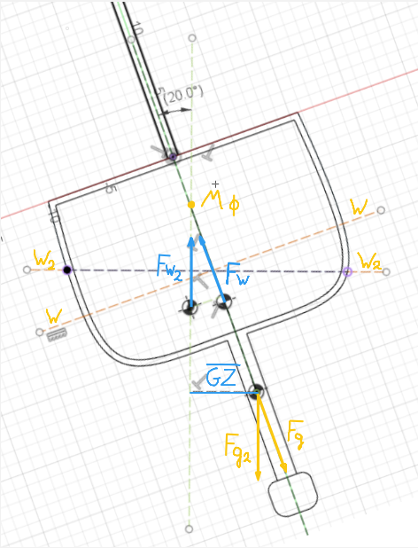
Stateczność naszej jednostki
Szczególnie ważna dla nas jest stateczność jednostki, dlatego też na niej skupiliśmy się projektując kadłub.Rysunek obok przedstawia stateczność kadłuba wraz z balastem dla przechyłu 20°
M - metacentrum
GM= 157[mm] - Wysokość metacentryczna (dla małych kątów stała)
GZ = Ramię momentu prostującego
RM - moment prostujący
RM = mg * GZ
RM = mg * GM sinΦ

Slide 5
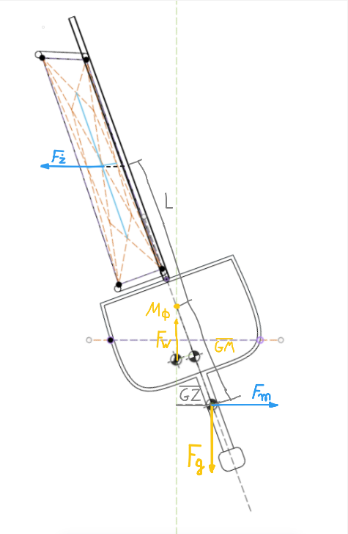
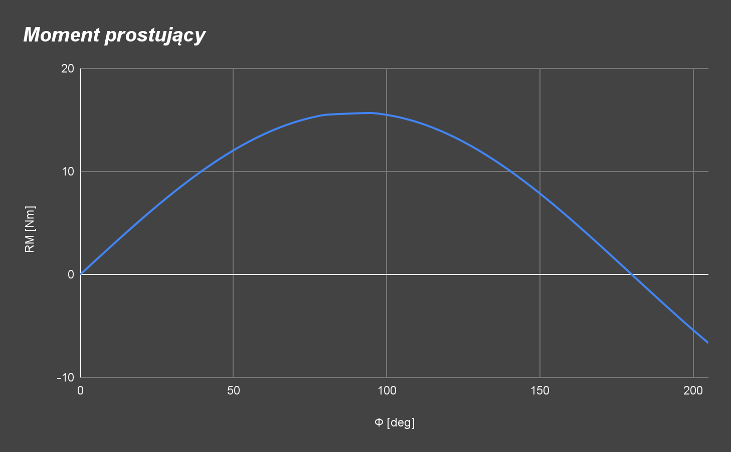
Stateczność naszej jednostki
Poniżej przedstawiamy wykres momentu prostującego, jaki udało nam się uzyskać, bez uwzględnienia siły działającej na powierzchnię żagli oraz przemieszczenie ładunku.
Fż - siła działająca na powierzchnię żagla
Fg - siła ciężkości
Fm - opór wyindukowany na powierzchni miecza
Fw - siła wyporu

Slide 6
Testy aerodynamiczne

Slide 7
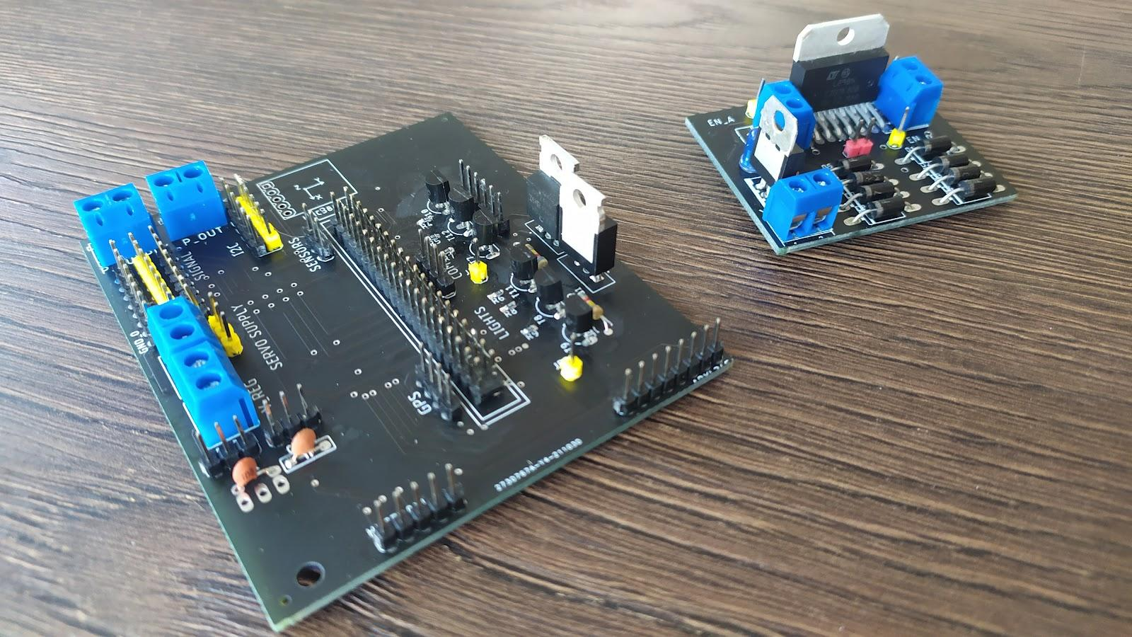
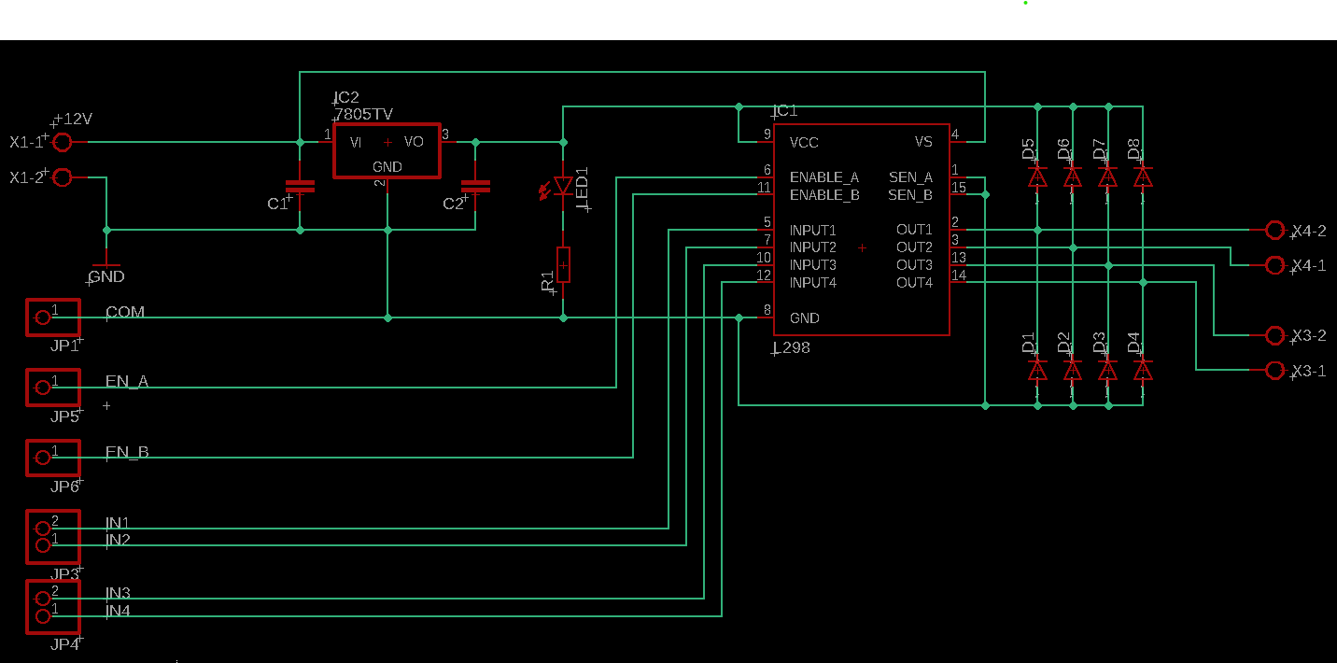
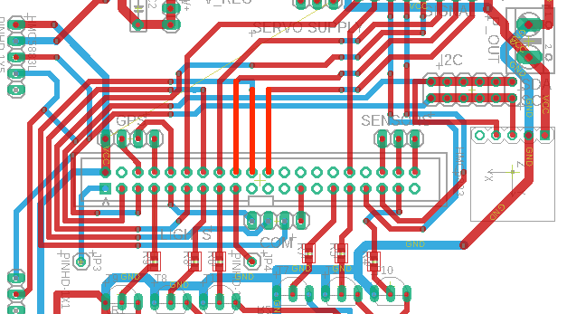
Wybrane układy elektroniczne

Slide 8
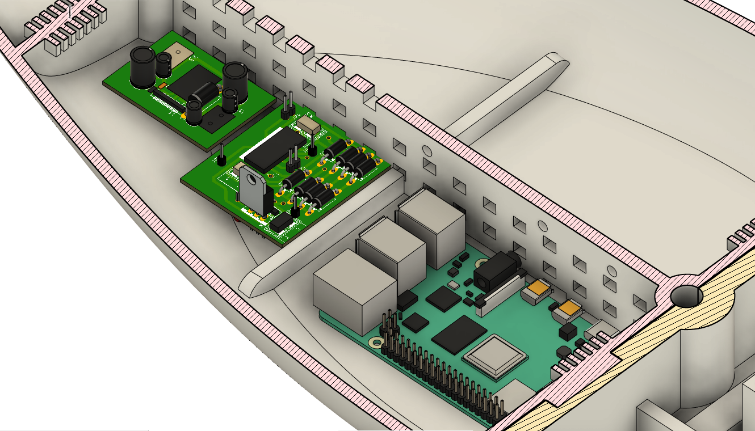
Sterowanie elektroniczne
Wszelkimi manipulatorami steruje minikomputer Raspberry Pi.Część układów elektronicznych jest zasilana przez zaprojektowaną przez nas przetwornicę opartą na układzie XL4015. Program zarządzający żaglówką został napisany w języku Python i za jego pomocą przetwarzamy dane z sensorów, takich jak GPS, magnetometr, czujnik kierunku wiatru, .akcelerometr, czujnik zalania i temperatury. Za pomocą Raspberry sterujemy również manipulatorami odpowiedzialnymi za ustawienie żagli i ustawienie steru.
Zapewniamy modelowi nadmiarowość sterowania poprzez dodanie sensorów oraz kolejnego mikrokontrolera w celu kontroli w razie awarii minikomputera Raspberry Pi. Ma to ogromne znaczenie, gdyż chwilowy brak kontroli może być katastrofalny w skutkach, doprowadzić do wywrócenia kadłuba i jego zalania, albo obrania przez statek kursu kolizyjnego.

Slide 9
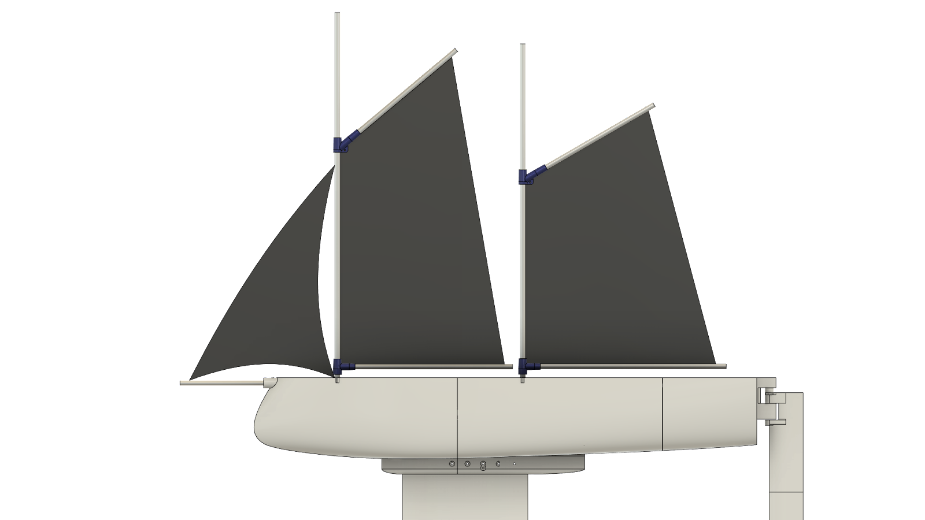
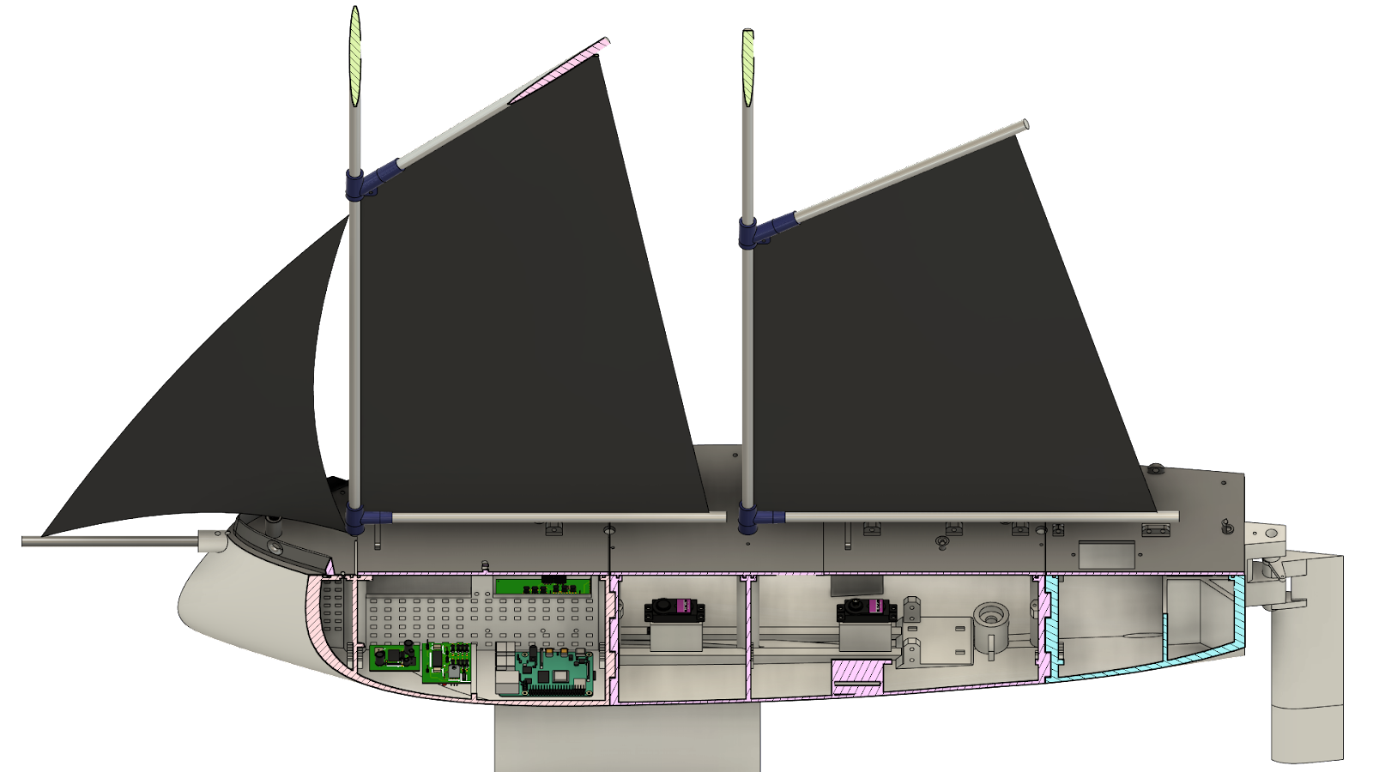
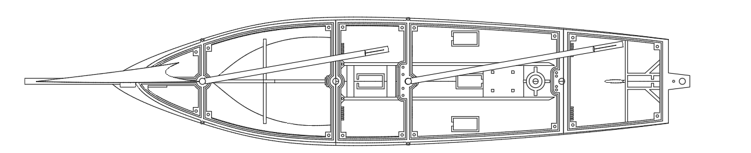

Slide 10
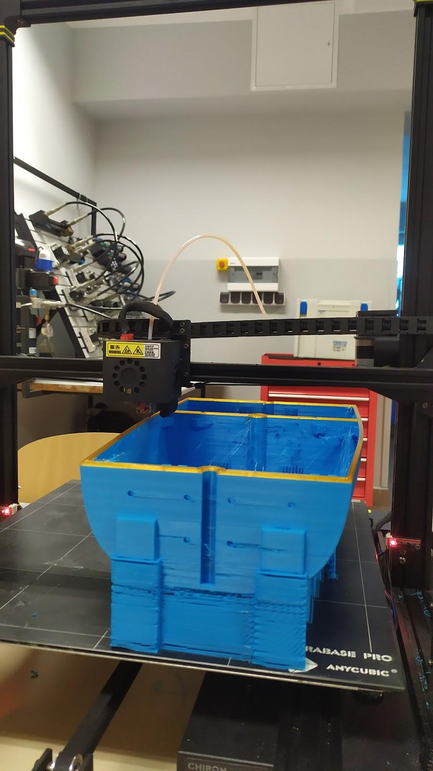
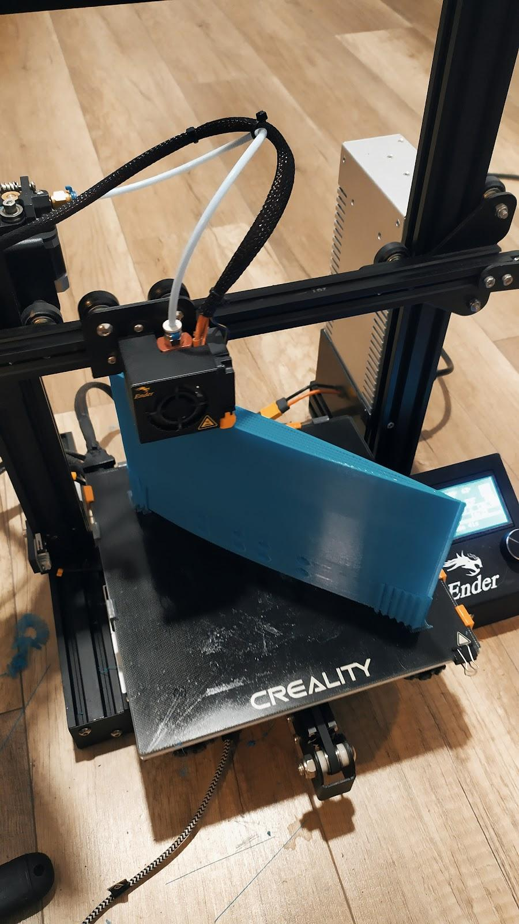
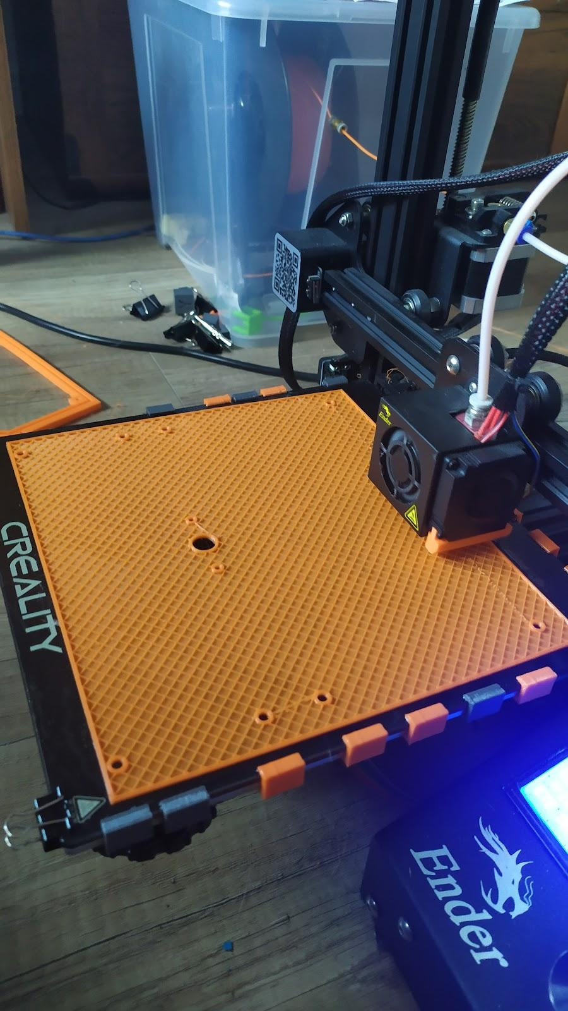
Realizacja pomysłu
Druk 3D
Model cyfrowy został pocięty na części, a następnie wydrukowany na drukarkach 3D. Jak się okazało, był to bardzo problematyczny etap realizacji projektu. Proces druku był wielokrotnie przerywany, a części, które udało nam się wydrukować, często nie były zadowalającej jakości. Dlatego bardzo dużo czasu zajęła nam obróbka i klejenie poszczególnych części.

Slide 11
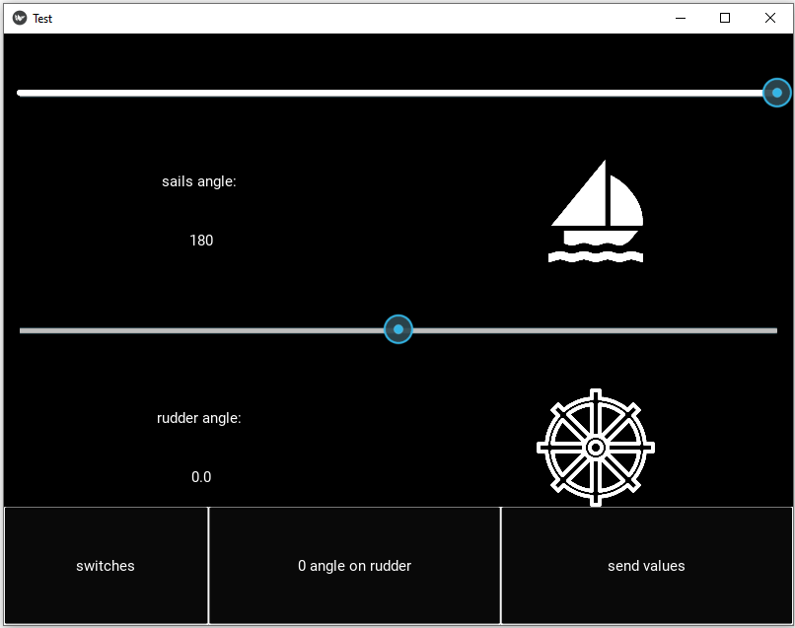
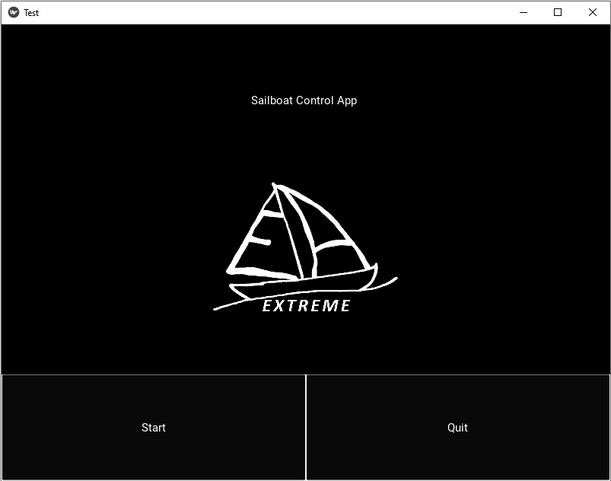
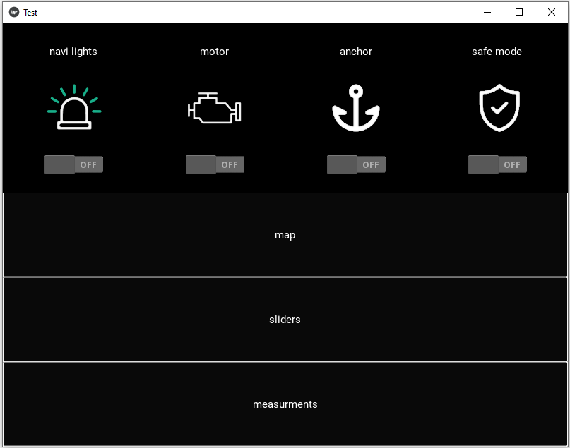
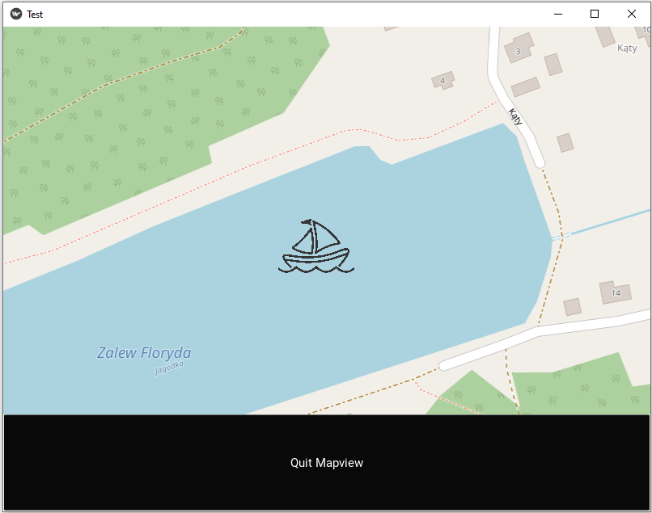
Utworzone przez nas oprogramowanie umożliwia zdalną kontrolę modelu z dowolnego miejsca na ziemii, jeśli tylko mamy połączenie z internetem.Sterować możemy za pomocą aplikacji na systemy android bądź windows
Gdy tylko będą sprzyjające warunki, planujemy dokonać pomiaru momentu prostującego łódki i siły ciągu. Następnie odpowiednio strymujemy statek i dobierzemy nastawy regulatorów.

Slide 12
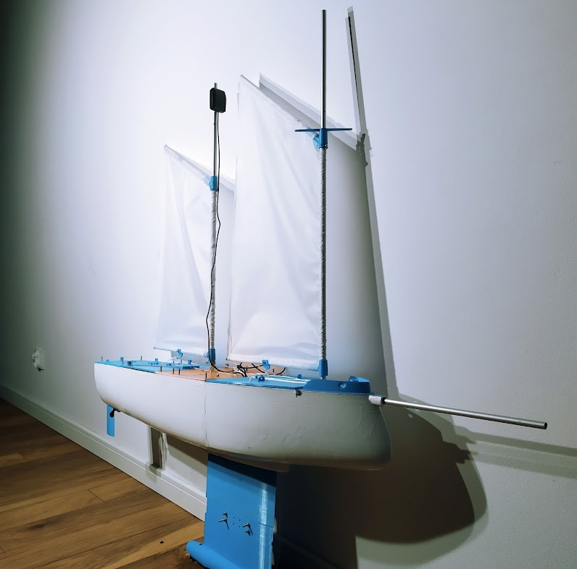
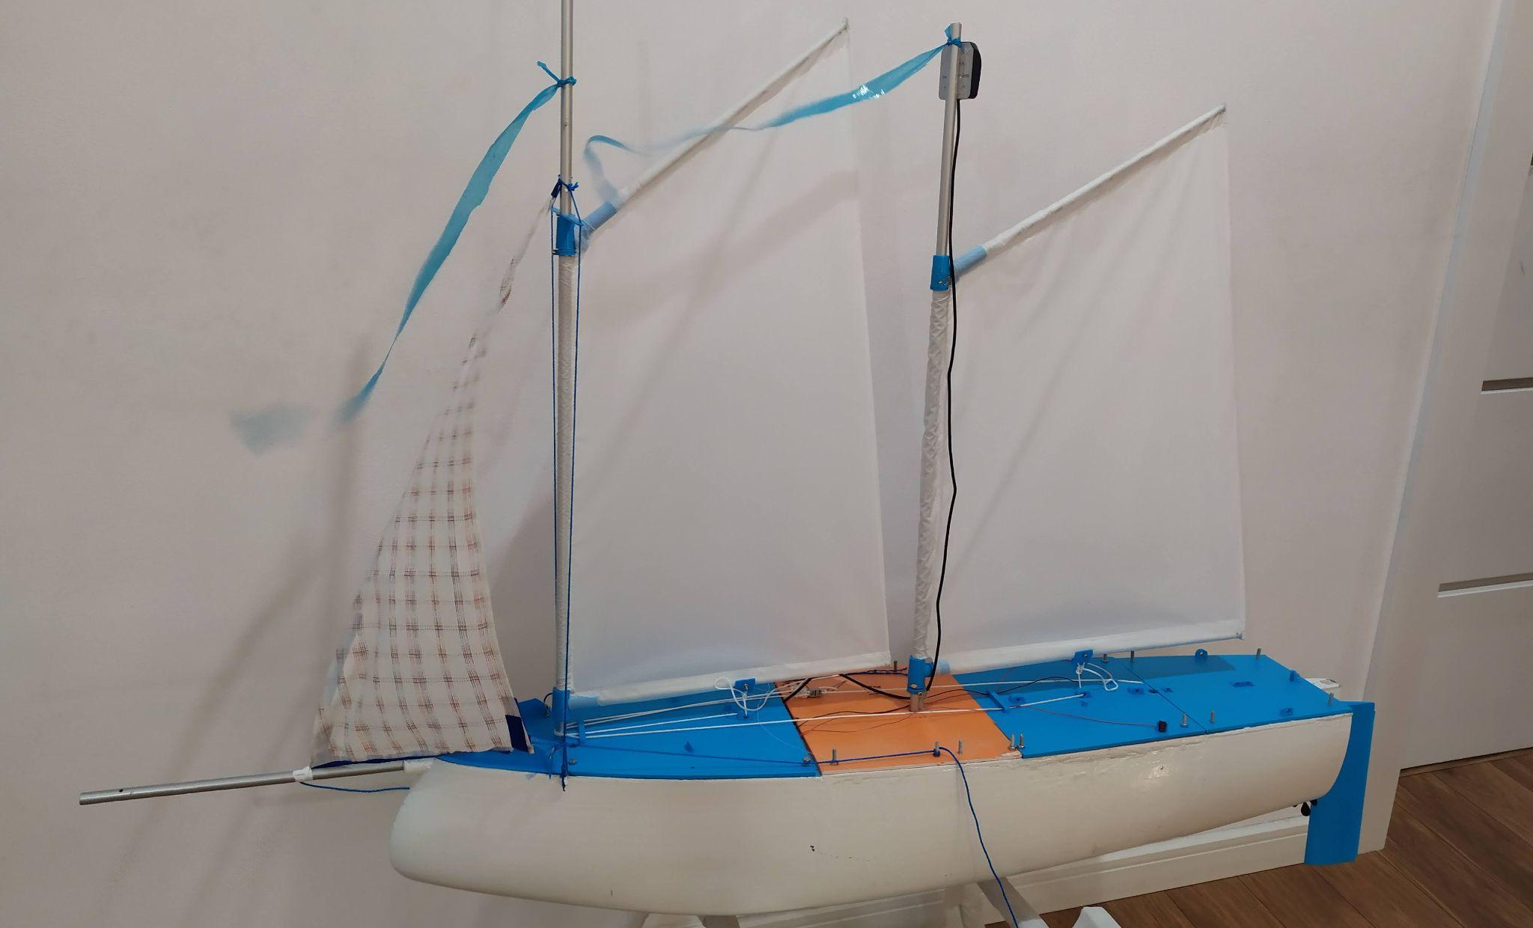
Czas postawić żagle….
Mamy nadzieję, że dzięki takim projektom, jak nasz, żaglowce towarowe- białe ptaki oceanów- pomogą odciążyć klimat, będą cieszyć nasze oczy, będą miały przyszłość i nie odpłyną na zawsze za horyzont.
Zachęcamy do obejrzenia naszego filmu na platformie YouTube https://youtu.be/rj7-DPsWNEc

